Slide 1

MOUVEMENTS
Prof-TC
www.prof-tc.fr

Slide 2
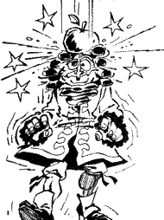
En mécanique, on distingue la cinématique de la dynamique:
  La cinématique étudie le mouvement d'un système sans prendre en compte ses causes (les forces qui s'exercent sur le système).
  La dynamique étudie les causes du mouvement (les forces qui s'exercent sur le système), puis leurs conséquences (le mouvement du système qui en résulte).
La mécanique de Newton, basée sur trois lois, permet d'étudier les systèmes qui, d'une part, sont animés de vitesses faibles devant la vitesse de la lumière (pour les grandes vitesses, il faut faire appel à la mécanique relativiste créée par Einstein) et qui, d'autre part, ont des masses et des dimensions à notre échelle (pour les systèmes à l'échelle

Slide 3
Référentiels
Un référentiel est un objet choisi arbitrairement et considéré comme immobile, par rapport auquel on étudie le mouvement d’un autre objet auquel on s’intéresse.
Un système mécanique est un objet dont on étudie le mouvement et les forces qu'il subit. Toutefois, la description de ce mouvement dépend du référentiel choisi.
Un référentiel est donc un solide par rapport auquel le physicien étudie le mouvement d'un objet. Il est déterminé par la donnée de quatre points non coplanaires. On doit associer à ce référentiel une horloge.

Slide 4
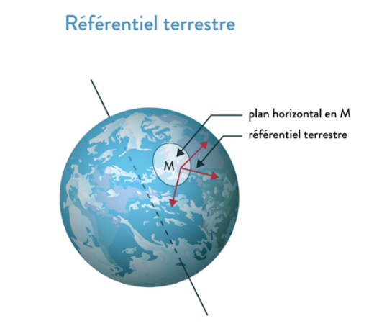
Référentiel Terrestre
Tout objet immobile par rapport à la terre (paillasse, salle de classe) est appelé "référentiel terrestre" appelé aussi "référentiel du laboratoire".
On prend souvent comme référentiel le référentiel Terrestre.
Il est construit à partir d'un point de la surface de la Terre et d'un repère orthonormé. Il est entrainé par la rotation de la Terre.

Slide 5
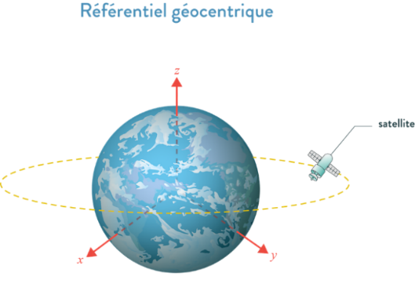
Référentiel Géocentrique
Le "référentiel géocentrique" est un objet mathématique, appelé repère, dont le centre est au centre de la terre et les axes dirigés vers des étoiles lointaines. Il est construit à partir du centre de la Terre et de trois étoiles, les 4 points n'étant pas dans un même plan.
Dans ce référentiel, la Terre a un mouvement propre de rotation autour de l'axe des pôles.
La durée de la période de rotation défini le jour sidéral qui est de 23H56min. Il est utilisé pour étudier le mouvement de la Lune et des satellites artificiels terrestres.

Slide 6
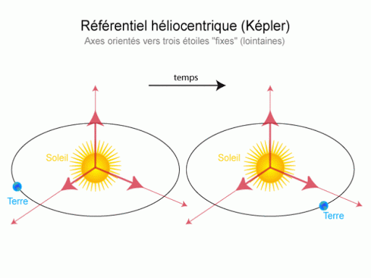
Référentiel Héliocentrique
Le "référentiel héliocentrique" est un objet mathématique, appelé repère, dont le centre est au centre du soleil et les axes dirigés vers des étoiles lointaines. Il est construit à partir du centre du soleil et de trois étoiles, les 4 points n'étant pas coplanaires.
Dans ce référentiel, le centre de la Terre effectue un mouvement de révolution autour du Soleil. La durée de la période de révolution de la Terre défini l'année sidérale qui est d'environ 365,256jours. Il est utilisé pour étudier le mouvement des planètes autour du Soleil ou pour les voyages interplanétaires.

Slide 7
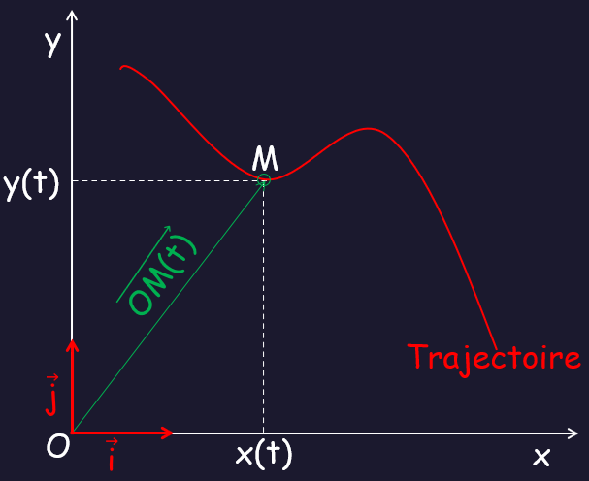

Notion de trajectoire
La trajectoire d’un point mobile M est l’ensemble des positions successives occupées par ce point au cours du temps. Toutefois, la forme de la trajectoire d’un point mobile M dépend de la position et du mouvement de l’observateur.
Dans le repère orthonormé $\text{(}\text{O}\text{;}\vec{ \text{i}}\text{, }\vec{\text{j}}\text{)}$ la position d'un mobile ponctuel est, à l'instant t, donnée par le vecteur position:
$$\vec{\text{OM}\text{(}\text{t}\text{)}}\text{ = }\text{x}\text{(}\text{t}\text{).}\vec{\text{i}}\text{ + }\text{y}\text{(}\text{t}\text{).}\vec{\text{j}}$$
$$\vec{\text{OM}\text{(}\text{t}\text{)}} \left\{\begin{aligned}\text{x}\text{(}\text{t}\text{)} \\ \text{y}\text{(}\text{t}\text{)}\end{aligned}\right.$$
A cet instant t, le mobile se trouve à une certaine distance de l'origine O:
$$\text{OM}\text{(}\text{t}\text{) = }\sqrt{{\text{x}\text{(}\text{t}\text{)}}^{\text{2}}\text{ + }{\text{y}\text{(}\text{t}\text{)}}^{\text{2}}}$$

Slide 8
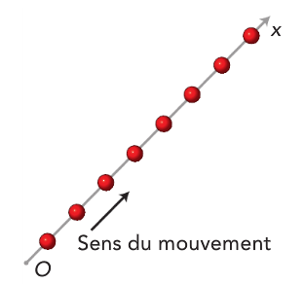
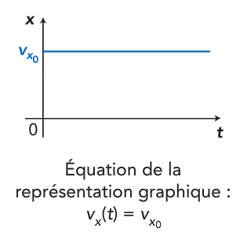

Mouvement rectiligne uniforme
Dans un référentiel donné, le mouvement d'un système est rectiligne et uniforme lorsque la trajectoire est une portion de droite et la valeur de la vitesse est constante. Son vecteur vitesse $\vec{\text{v}}$ est constant (même direction, même sens et même valeur). On dira que l'accélération $\vec{\text{a}}$ est nulle.
Chronophotographie du mouvement sur un axe Ox
Représentation graphique de la coordonnée vx (t) de la vitesse

Slide 9
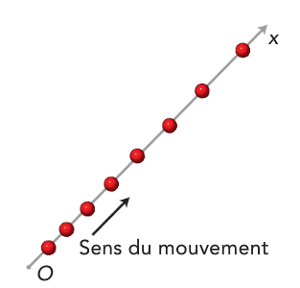
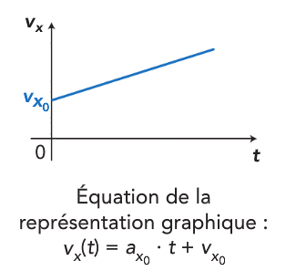

Mouvements rectilignes uniformément variés
Dans un référentiel donné, le mouvement d'un système est rectiligne et uniformément varié lorsque sa trajectoire est une portion de droite et la valeur de sa vitesse varie (augmente ou diminue). La valeur de la vitesse est alors une fonction affine du temps. Comme le vecteur vitesse $\vec{\text{v}}$ varie (mêmes direction et sens mais des valeurs différentes) on dira que l'accélération $\vec{\text{a}}$ est non nulle.
Chronophotographie du mouvement sur un axe Ox
Représentation graphique de la coordonnée vx (t) de la vitesse

Slide 10
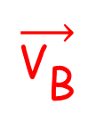
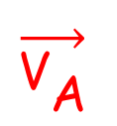

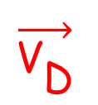
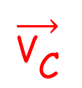
Mouvement curviligne
Un mouvement est dit curviligne lorsque la trajectoire est une courbe quelconque.
En tout point, le vecteur vitesse $\vec{{\text{V}}_{\text{M}}}$ est constamment tangent à la trajectoire.
Comme le vecteur vitesse varie constamment (direction, sens et valeur), l'accélération en tout point est non nulle.
$$\overset{→}{{\text{V}}_{\text{A}}}$$
A
$$\overset{→}{{\text{V}}_{\text{B}}}$$
B
C
$$\overset{→}{{\text{V}}_{\text{C}}}$$
D
$$\overset{→}{{\text{V}}_{\text{D}}}$$

Slide 11




Mouvement circulaire uniforme
Dans le cas d'un mouvement circulaire uniforme, les valeurs v de la vitesse $\vec{\text{v}}$ sont constantes:
$$\text{v} \text{=} \text{cte}$$
$$\vec{{\text{v}}_{\text{1}}}$$
R
Toutefois la direction et le sens du vecteur vitesse $\vec{\text{v}}$ varient.
Le vecteur vitesse $\vec{\text{v}}$ varient n'est pas identique en tous points de la trajectoire.
O
Sens du mouvement
$$\vec{{\text{v}}_{\text{2}}}$$

Slide 12
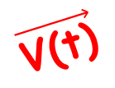
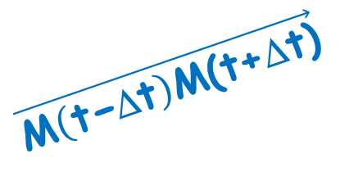



Vitesse moyenne
Si, dans un référentiel donné, entre les dates t-Δt et t+Δt, un mobile se déplace de la position M(t-Δt) à la position M(t+Δt), alors le vecteur vitesse moyen $\vec{\text{V}}$ au point M(t) entre ces deux dates est:
$$\vec{\text{V}}\text{ = }\vec{\text{V}\text{(}\text{t}\text{)}}\text{ = }\frac{\vec{\text{M}\left(\text{t}\text{−}\text{D}\text{t}\right)\text{M}\text{(}\text{t}\text{+}\text{D}\text{t}\text{)}}}{\text{2}\text{D}\text{t}}\text{ = }\frac{\vec{\text{OM}\text{(}\text{t}\text{+}\text{D}\text{t}\text{)}} \text{−} \vec{\text{OM}\text{(}\text{t}\text{−}\text{D}\text{t}\text{)}}}{\text{2}\text{D}\text{t}}$$
La durée 2.Δt correspond au temps nécessaire pour passer de la position M(t-Δt) à la position M(t+Δt).
Ce vecteur vitesse $\vec{\text{V}}$ est colinéaire au vecteur déplacement $\vec{\text{M}\left(\text{t}\text{−}\text{D}\text{t}\right)\text{M}\text{(}\text{t}\text{+}\text{D}\text{t}\text{)}}$ entre les deux points M(t-Δt) et M(t+Δt). Le vecteur vitesse $\vec{\text{V}}$ est tangent à la trajectoire.
$$\vec{\text{V}\text{(}\text{t}\text{)}}$$
M(t)
M(t+Δt)
M(t-Δt)
$$\vec{\text{M}\left(\text{t}\text{−}\text{D}\text{t}\right)\text{M}\text{(}\text{t}\text{+}\text{D}\text{t}\text{)}}$$
O

Slide 13

Vitesse instantanée
Le vecteur vitesse instantanée $\vec{\text{v}} \text{=} \vec{\text{v}\text{(}\text{t}\text{)}}$ à l’instant t est obtenu lorsque les deux positions successives sont très proches et donc que la durée Δt est petite.
D'un point de vue mathématique, le vecteur vitesse instantanée $\vec{\text{v}} \text{=} \vec{\text{v}\text{(}\text{t}\text{)}}$ à l’instant t est la dérivée par rapport au temps du vecteur position $\vec{\text{OM}\text{(}\text{t}\text{)}}$ du mobile ponctuel:
$$\vec{\text{v}} \text{=} \vec{\text{v}\left(\text{t}\right)} \text{=} \frac{\text{d}\vec{\text{OM}\text{(}\text{t}\text{)}}}{\text{dt}}$$

Slide 14

Caractéristiques du vecteur vitesse
Les caractéristiques du vecteur vitesse sont les suivantes:
  Le point d'application de $\vec{\text{v}} \text{=} \vec{\text{v}\text{(}\text{t}\text{)}}$ est le point M où se trouve le mobile ponctuel à cet instant.
  La direction de $\vec{\text{v}} \text{=} \vec{\text{v}\text{(}\text{t}\text{)}}$ est celle de la tangente en M à la trajectoire suivie par le point étudié.
  Le sens de $\vec{\text{v}} \text{=} \vec{\text{v}\text{(}\text{t}\text{)}}$ est celui du mouvement.
  La longueur de $\vec{\text{v}} \text{=} \vec{\text{v}\text{(}\text{t}\text{)}}$ représente la norme du vecteur vitesse à cet instant.
  La vitesse s'exprime en m.s⁻¹ (m/s) dans le système international d'unités.

Slide 15
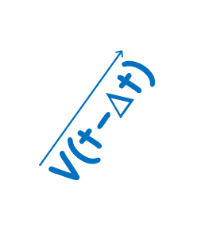
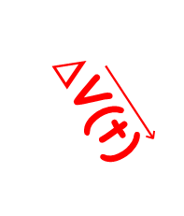

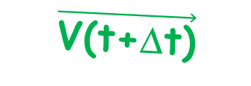
Variation du vecteur vitesse
Si dans un référentiel donné, à l'instant t-Δt le mobile possède la vitesse $\vec{\text{V}\text{(}\text{t}\text{−}\text{D}\text{t}\text{)}}$ et à l'instant t+Δt la vitesse $\vec{\text{V}\text{(}\text{t}\text{+}\text{D}\text{t}\text{)}}$, alors le vecteur variation de vitesse $\text{D}\vec{\text{V}\text{(}\text{t}\text{)}}$ à l'instant t est:
$$\text{D}\vec{\text{V}}\text{ = }\text{D}\vec{\text{V}\text{(}\text{t}\text{)}}\text{ = }\vec{\text{V}\text{(}\text{t}\text{+}\text{D}\text{t}\text{)}} \text{−} \vec{\text{V}\text{(}\text{t}\text{−}\text{D}\text{t}\text{)}}$$
M(t)
M(t+Δt)
$$\vec{\text{V}\text{(}\text{t}\text{+}\text{D}\text{t}\text{)}}$$
La durée 2.Δt correspond au temps nécessaire pour passer de la position M(t-Δt) à la position M(t+Δt).
$$\vec{\text{V}\text{(}\text{t}\text{−}\text{D}\text{t}\text{)}}$$
$$\text{D}\vec{\text{V}\text{(}\text{t}\text{)}}$$
M(t-Δt)

Slide 16

Caractéristiques du vecteur variation de vitesse
Les caractéristiques du vecteur variation de vitesse sont les suivantes:
  Le point d'application de $\text{D}\vec{\text{V}\text{(}\text{t}\text{)}}$ est le point M où se trouve le mobile ponctuel à cet instant.
  Le vecteur $\text{D}\vec{\text{V}\text{(}\text{t}\text{)}}$ est dirigé vers l'intérieur de la trajectoire.
  La longueur de $\text{D}\vec{\text{V}\text{(}\text{t}\text{)}}$ représente, à une échelle donnée, la norme du vecteur accélération à cet instant.
  Le vecteur variation de vitesse s'exprime en m.s⁻¹ (m/s) dans le système international d'unités.

Slide 17
Effet d'une force sur un mouvement
Une force est susceptible:
  De modifier la vitesse d’un corps (éventuellement de le mettre en mouvement ou le stopper).
  De modifier la trajectoire d’un corps (forces qui se compensent).
L’effet obtenu dépend de l’orientation de la force, de sa direction, de sa valeur et de la nature du corps qui subit cette force.

Slide 18





Modification de la valeur de la vitesse
Une force appliquée à un corps peut modifier la valeur de sa vitesse
Quand on donne une impulsion à un objet initialement immobile, on exerce une force $\vec{\text{F}}$ qui le met en mouvement, sa vitesse est alors modifiée (elle passe d’une valeur nulle à une valeur non nulle).
$$\vec{\text{R}}$$
$$\vec{\text{F}}$$
G
$$\vec{\text{P}}$$
$$\vec{\text{P}}\text{ + }\vec{\text{R}}\text{ + }\vec{\text{F}}\text{ ≠ }\vec{\text{O}}$$

Slide 19






Si une force $\vec{\text{F}}$ est exercée sur cet objet, alors la somme des forces n'est plus nulle, et l'objet est mis en mouvement.
Si des frottements existent entre l'objet et le support, alors il faut que la valeur de la force $\vec{\text{F}}$ soit supérieure à la valeur de la force de frottement $\vec{\text{f}}$ pour mettre l'objet en mouvement.
Si la force $\vec{\text{F}}$ est égale à la force de frottement $\vec{\text{f}}$ alors l'objet sera immobile ou en mouvement rectiligne uniforme.
$$\vec{\text{R}}$$
$$\vec{\text{f}}$$
$$\vec{\text{F}}$$
G
$$\vec{\text{P}}$$
$$\vec{\text{P}}\text{ + }\vec{\text{R}}\text{ + }\vec{\text{F}}\text{ + }\vec{\text{f}}\text{ = }\vec{\text{O}}$$

Slide 20
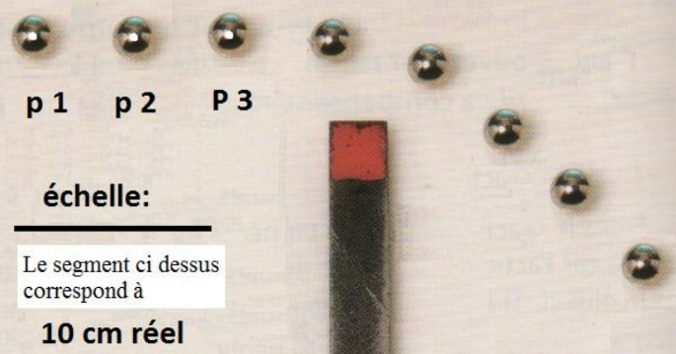






Modification de la direction du mouvement et du vecteur vitesse
Une force appliquée à un corps peut modifier la direction de sons mouvement, donc changer le vecteur vitesse.
Suivant la position de la bille la direction, le sens et la valeur du vecteur force varie $\vec{\text{F}}$.
$$\vec{{\text{F}}_{\text{3}}}$$
t₅
$$\vec{{\text{F}}_{\text{4}}}$$
t₁
t₂
t₃
t₄
$$\vec{{\text{F}}_{\text{6}}}$$
t₆
$$\vec{{\text{F}}_{\text{5}}}$$
t₇
t₈

Slide 21
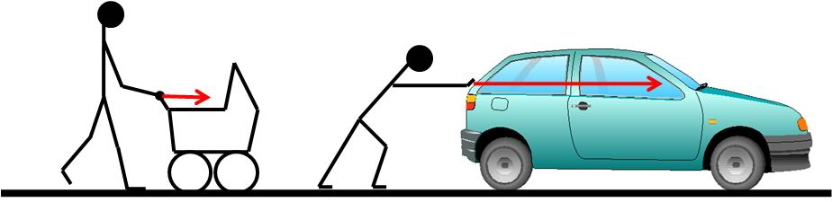



Influence de la masse du corps
La force à exercer sur un objet pour modifier son mouvement dépend de sa masse. L’effet d’une force sur le mouvement d’un système dépend de la masse du système.
La masse d’un objet caractérise son inertie. Plus la masse d'un objet est élevée, plus il est difficile à modifier son mouvement.
Par exemple, la force $\vec{{\text{F}}_{\text{1}}}$ à exercer pour déplacer une poussette sur une certaine distance est plus faible que la force $\vec{{\text{F}}_{\text{2}}}$ à exercer sur une voiture pour parcourir la même distance
$$\vec{{\text{F}}_{\text{2}}}$$
$$\vec{{\text{F}}_{\text{1}}}$$

Slide 22


MOUVEMENTS
Prof-TC
www.prof-tc.fr

